Slide 1
卷积网络

Slide 2
目录
卷积
卷积的三个重要思想
池化
基本卷积函数的变体

Slide 3
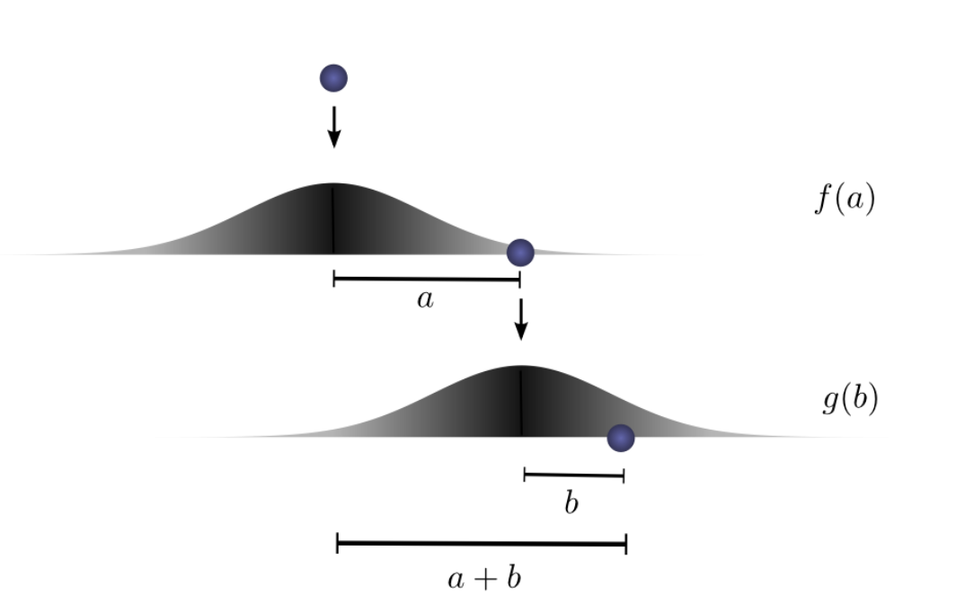
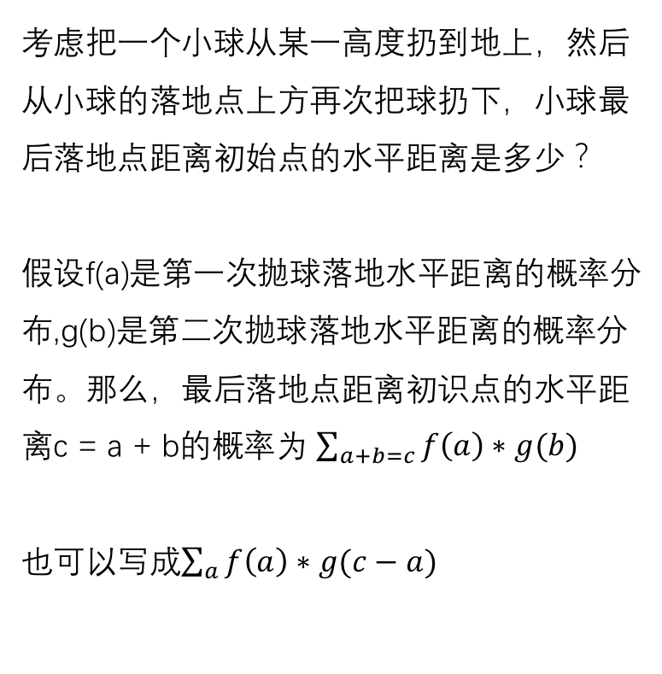
卷积
考虑把一个小球从某一高度扔到地上，然后从小球的落地点上方再次把球扔下，小球最后落地点距离初始点的水平距离是多少？
假设f(a)是第一次抛球落地水平距离的概率分布,g(b)是第二次抛球落地水平距离的概率分布。那么，最后落地点距离初识点的水平距离c = a + b的概率为 $\sum_{a+b=c}{f\left(a\right)∗g(b)}$
也可以写成$\sum_{a}{f\left(a\right)∗g(c−a)}$

Slide 4
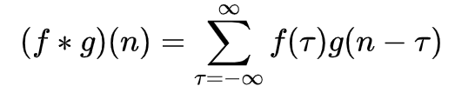
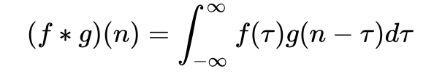
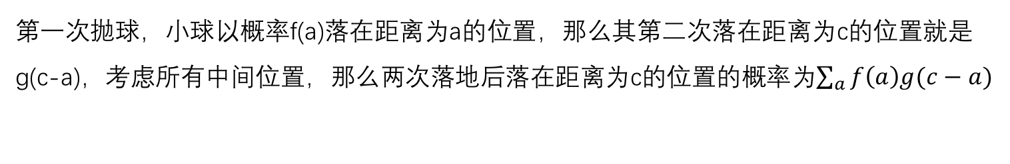
卷积
卷积运算公式：
离散
连续
可以看出，小球两次落地距离之和，距起始点水平距离为c的概率正对应卷积运算。
第一次抛球，小球以概率f(a)落在距离为a的位置，那么其第二次落在距离为c的位置就是g(c-a)，考虑所有中间位置，那么两次落地后落在距离为c的位置的概率为$\sum_{a}{f\left(a\right)g(c−a)}$

Slide 5
卷积
通过之前小球的例子，可以直观地描述卷积的一些特点
假设小球落到离起点距离为x处的概率是f(x)，则其从x处到起点处的概率为f(-x)
那么，如果已知小球第二次落地在c处，其之前在a处的概率就是g(-(a-c)) = g(c-a)

Slide 6
卷积
那么，考虑所有中间位置，已知从起点出发到a处的概率为f(a)，从a到c的概率是g(c-a)，对a所有可能的取值累加，就得到了卷积
可以看出，当分布f和g越接近，卷积越大，当f和g对齐时，卷积达到最大值

Slide 7

卷积
上图是两个矩形脉冲波的卷积。可以看出，当分布f和g越接近，卷积越大，当f和g对齐时，卷积达到最大值

Slide 8
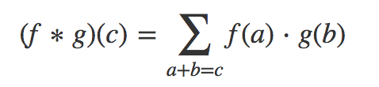
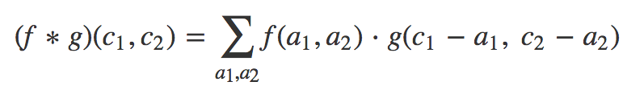
高维卷积
考虑掉落的小球能在两个维度上变化，和在一维上一样，卷积公式如下:
现在a，b，c都是二维向量，卷积公式可以写成:

Slide 9
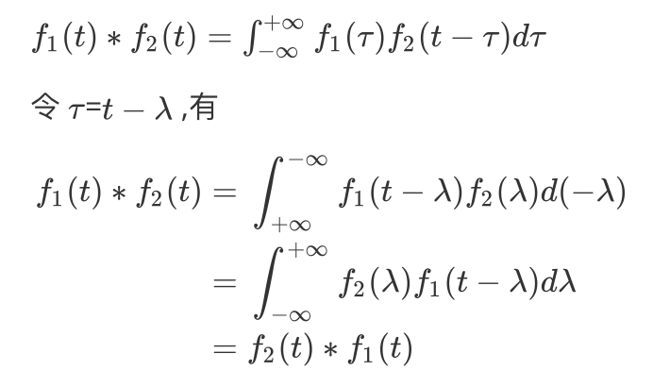
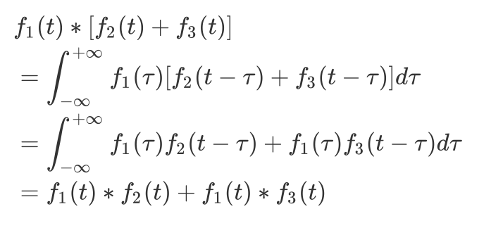
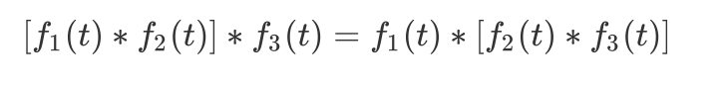
卷积的性质
卷积服从交换律：
卷积服从分配律：
卷积服从结合率：
Notes:
http://jyk.xidian.edu.cn/jpkcs/xhyxt/xuexi/chart2/c_2_2_3_001.htm?WebShieldSessionVerify=s0ohGgzea1DaJFuoLEF7

Slide 10
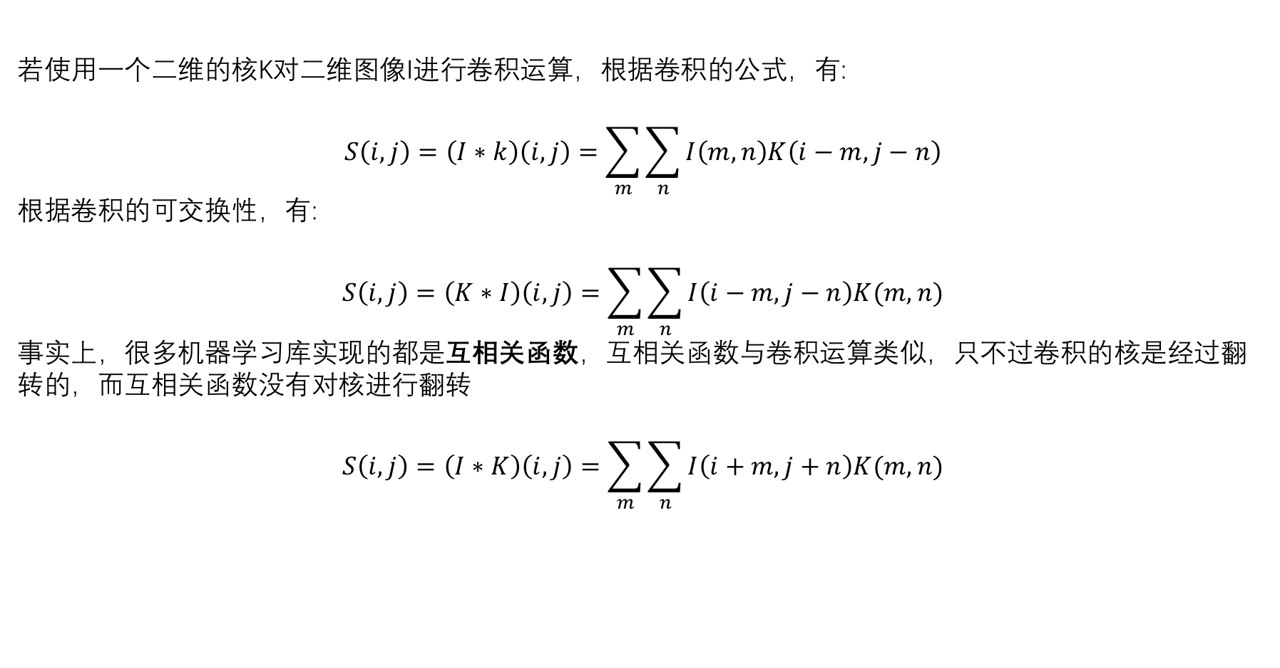
互相关函数
若使用一个二维的核K对二维图像I进行卷积运算，根据卷积的公式，有:
$$S\left(i,j\right)=\left(I∗k\right)\left(i,j\right)=\sum_{m}{\sum_{n}{I\left(m,n\right)K\left(i−m,j−n\right)}}$$
根据卷积的可交换性，有:
$$S\left(i,j\right)=\left(K∗I\right)\left(i,j\right)=\sum_{m}{\sum_{n}{I\left(i−m,j−n\right)K(m,n)}}$$
事实上，很多机器学习库实现的都是互相关函数，互相关函数与卷积运算类似，只不过卷积的核是经过翻转的，而互相关函数没有对核进行翻转
$$S\left(i,j\right)=\left(I∗K\right)\left(i,j\right)=\sum_{m}{\sum_{n}{I\left(i+m,j+n\right)K(m,n)}}$$
Notes:
http://jyk.xidian.edu.cn/jpkcs/xhyxt/xuexi/chart2/p_2_2_1_003.htm

Slide 11
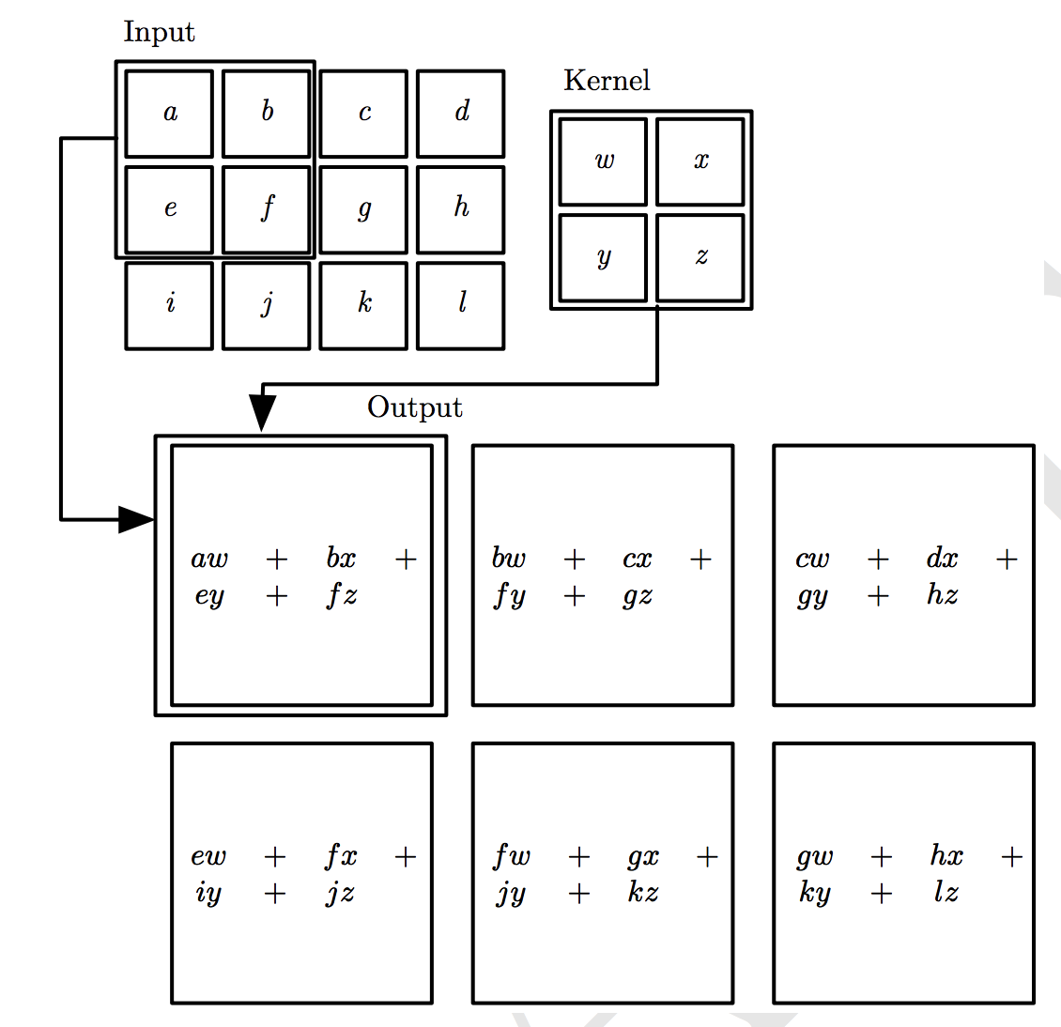
卷积
左图为一个在二维张量上进行卷积运算的例子。
事实上，图示中的操作使用的是互相关函数，即没有对核进行翻转

Slide 12
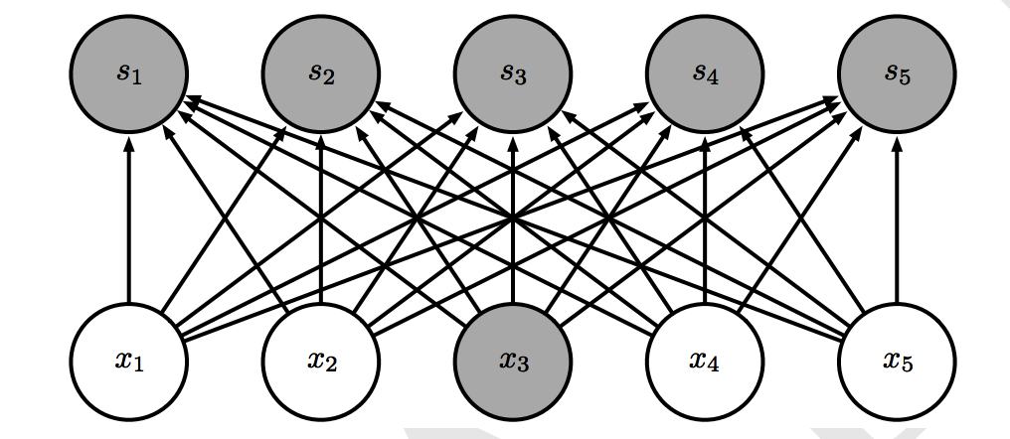
卷积的三个重要思想
卷积的三个重要思想分别是：稀疏交互(sparse interactions)、参数共享(parameter sharing)、等变表示(equivariant representations)
稀疏交互: 全连接网络，参数矩阵中的每一个参数都描述了一个输入单元和输出单元的交互，也就是说，每一个输入和每一个输出都有直接的交互

Slide 13
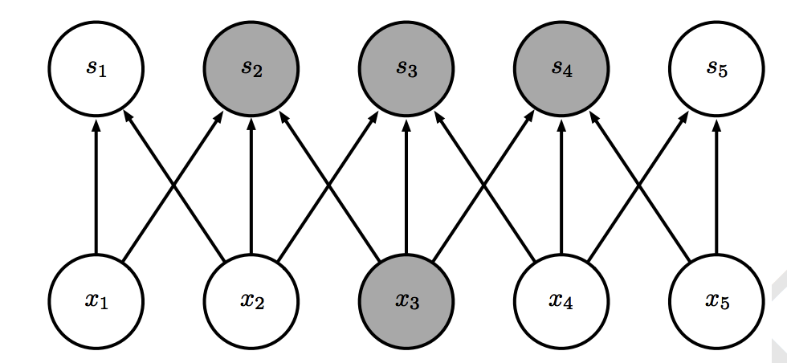
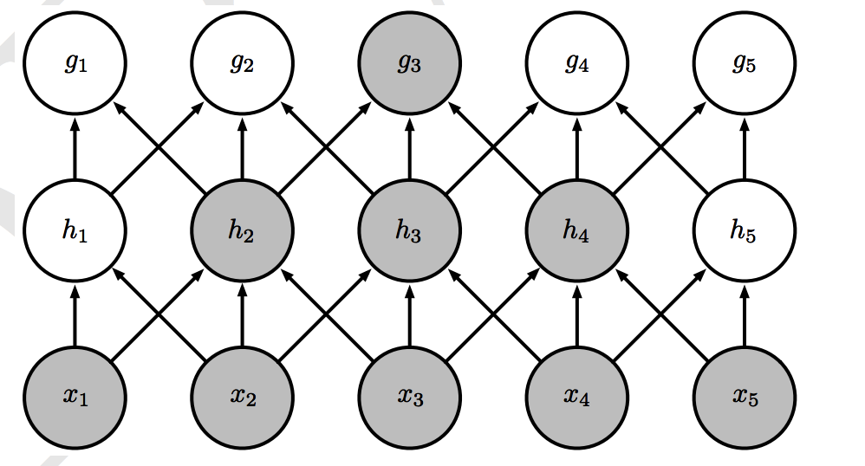
卷积的三个重要思想
而卷积网络具有稀疏交互的特征，因为核的大小往往远小于输入大小。对于m个输入和n个输出,传统的全连接网络需要m*n个参数,而对于窗口大小为k的卷积神经网络，只需要k*n个参数，k往往在远小于m时，就能获得良好的表现。
尽管卷积神经网络中的直接连接都是比较稀疏的，但是处在更深层中的单元可以间接地连接到全部或者部分输入图像，因此卷积神经网络往往需要多层卷积才能奏效

Slide 14
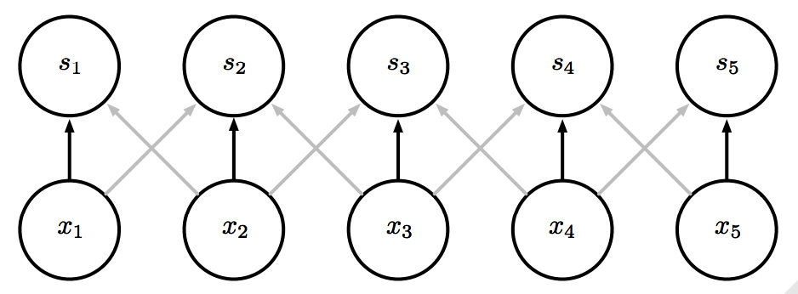
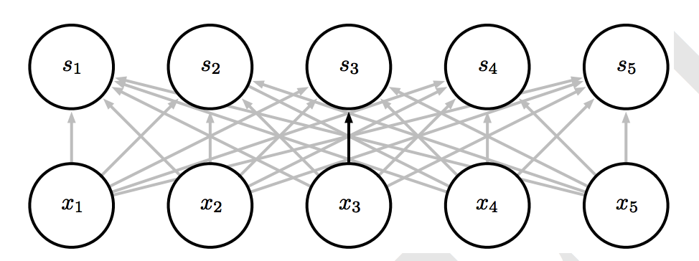
卷积的三个重要思想
参数共享:
在一个模型的多个函数中使用相同的参数，卷积神经网络中，核的每一个元素都作用在输入的每一个位置上。
参数共享减少了模型的存储需求，卷积神经网络对于每个核，只需要存储k个参数。
参数共享，每个窗口共享相同的参数
全连接，没有使用参数共享

Slide 15
卷积的三个重要思想
等变表示:
参数共享的卷积具有平移等变的性质，等变是指如果一个函数满足输入改变，那么输出也以同样的方式改变。也就是说，如果函数f(x)与g(x)满足f(g(x)) = g(f(x))，那么就说f(x)对于变换g具有等变性。
例如，假设变换g是将一张图像右移一段距离，函数f是用于检测人脸的位置，f(g(x))是指先将图像右移一段距离，然后在原来稍右的位置检测到人脸；而g(f(x))则是先检测到人脸，然后再右移。这两种方法的输出是一样的，因此具有平移等变性

Slide 16
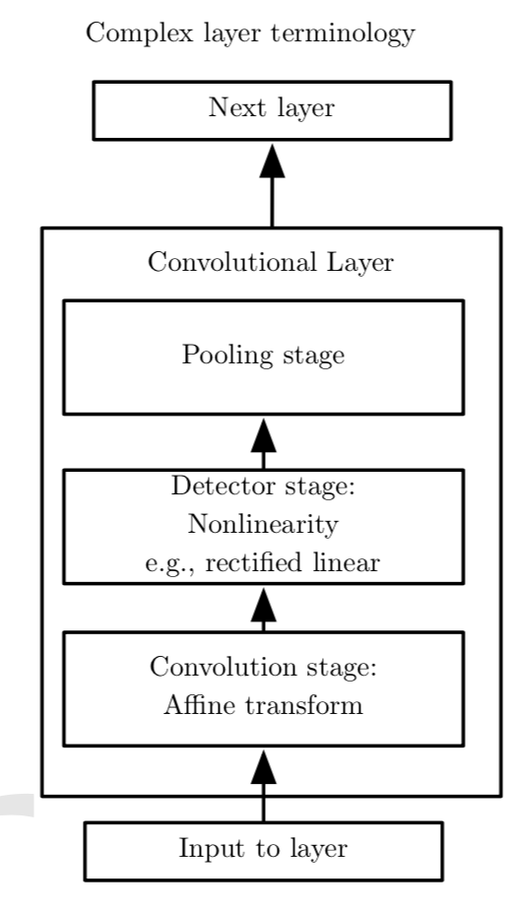
池化操作
卷积网络一个典型的结构包含3级，第一级计算多个卷积产生一组线性激活响应。第二级中，每一个线性激活响应通过一个非线性的激活函数。第三级中，使用池化操作来调整输出

Slide 17
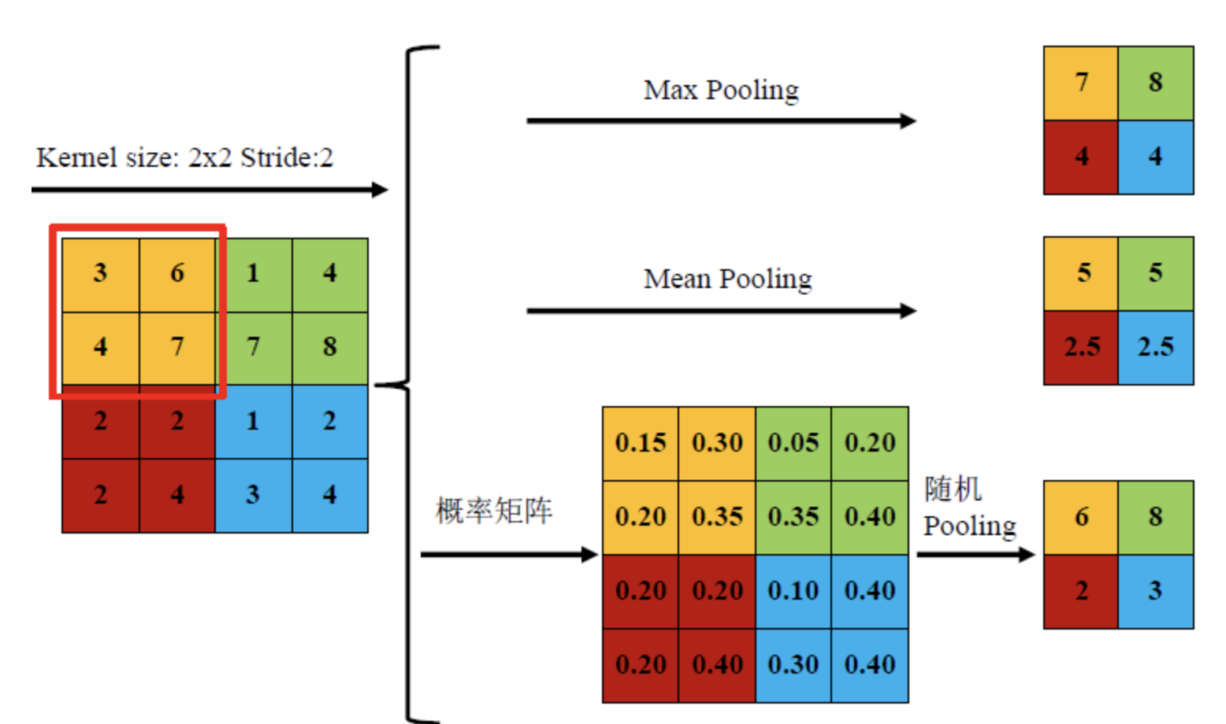
池化函数
常用的池化函数包括最大池化、平均池化和随机池化等
最大池化：取相邻区域内的最大值
平均池化：取相邻区域内的平均值
随机池化：对相邻区域内点按照大小赋予概率，再根据概率矩阵随机采

Slide 18
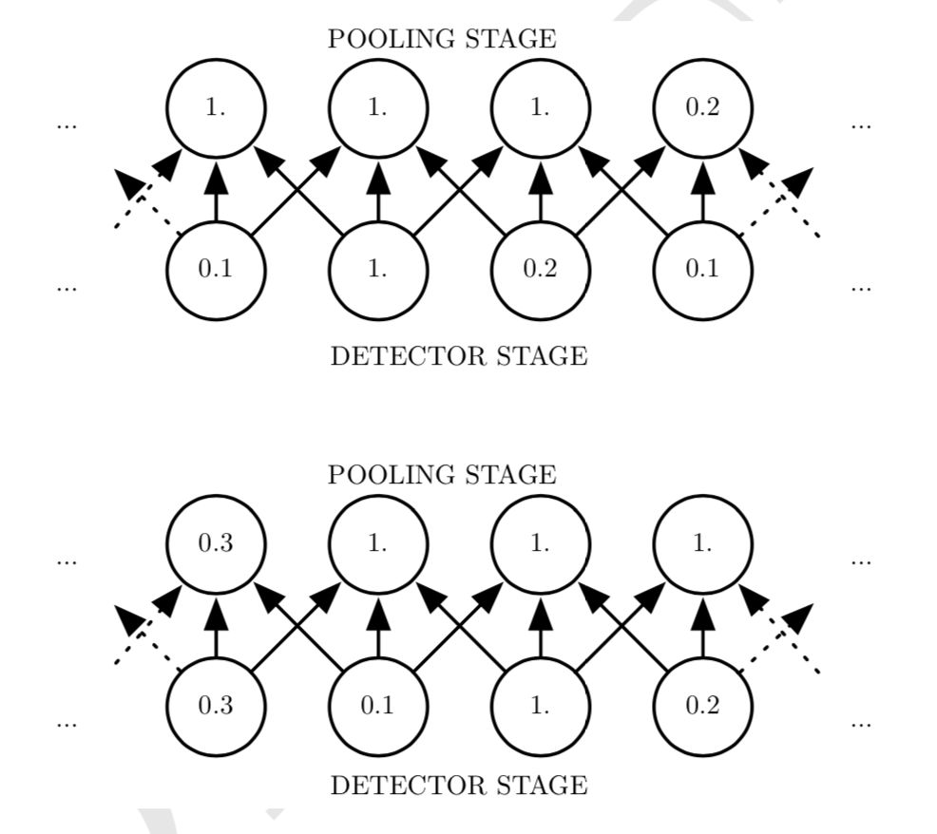
池化的作用
池化能够在一定程度上实现平移不变性，平移不变性是指对输入进行少量平移时，经过池化函数后的大多数输出不会发生改变。当我们只关心某个特征是否出现，而不关心它出现的位置时，平移不变性是一个非常有用的特征。
如右图所示，池化的宽度为3，步长为1时，当输入向右平移了一个单位时，输出只有一半的值发生改变

Slide 19
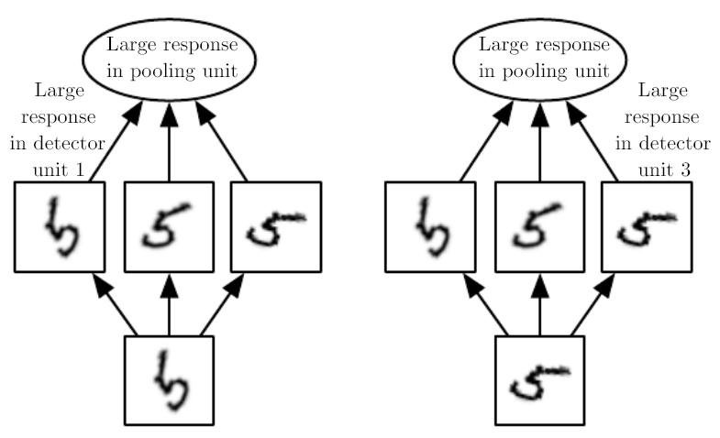
池化的作用
当对分离参数的卷积的输出进行池化的时候，特征能够学得对于哪种变换具有不变性。
如右图所示，三个过滤器的参数不共享，学得的3个过滤器和1个最大池化单元可以学得对于旋转变换的不变性，因为每个过滤器所匹配的数字5方向都略有不同，最大池化只取最大的激活，这样就算输入进行旋转，仍然可以引起大的激活。

Slide 20
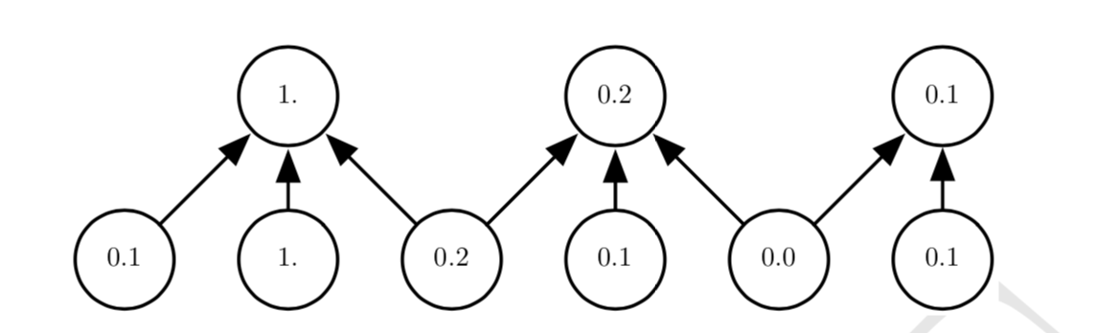
池化的作用
池化使用某一位置的相邻输出的总体统计特征来代替网络在该位置的输出，综合了相邻区域的反馈，因此池化的输出可能小于输入，也就是说，池化可以用来降维。
如下图所示，使用宽度为3，步长为2的池化，输出比输入减少了一半
除此之外，池化能够改变feature map的尺寸，利用池化函数可以处理不同尺寸大小的数据。同时池化一定程度上减缓了过拟合。

Slide 21
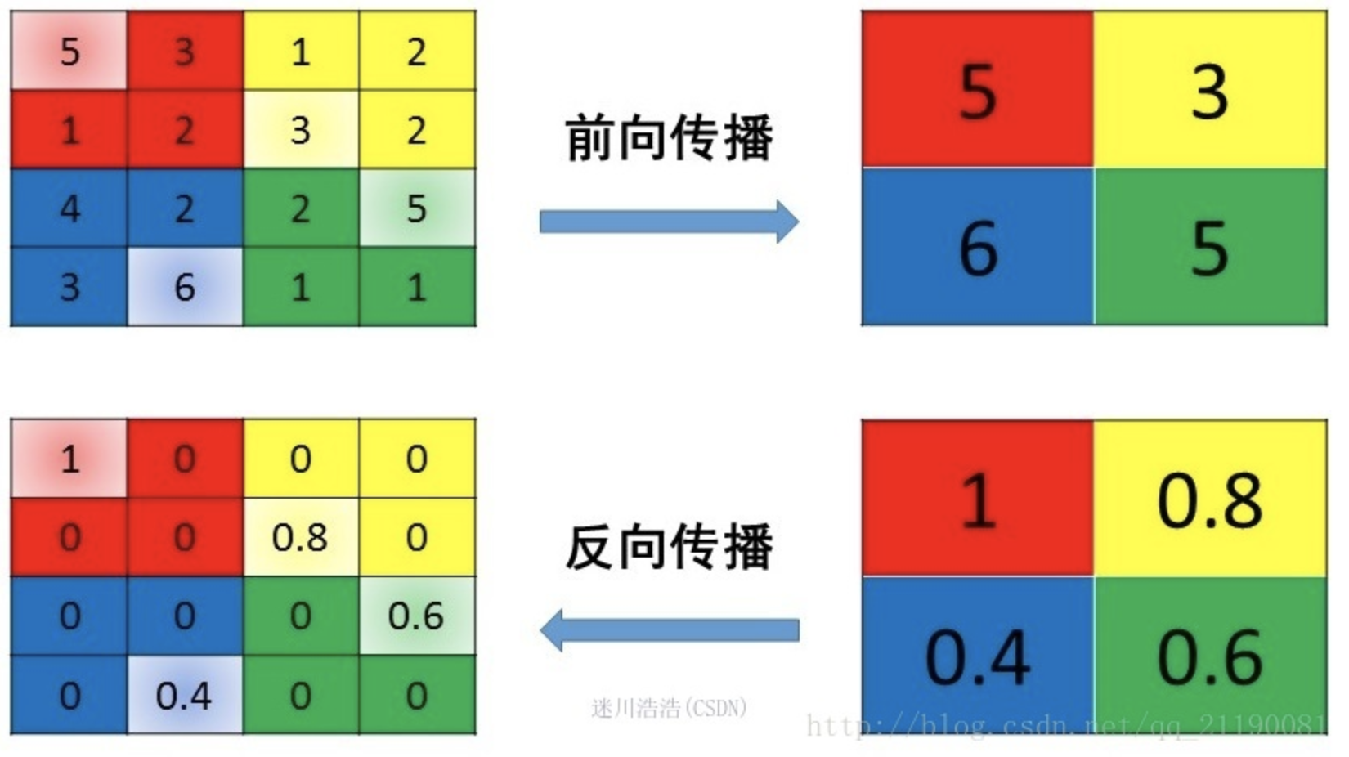
池化层如何进行反向传播
池化会改变feature map的尺寸，那么池化层是如何进行反向传播的?
如果使用的是平均池化，那么反向传播时把每一块的梯度平均分成n份传给前一层，这样就保证总的梯度不变
如果使用的是最大池化，那么需要记录池化操作时取得的是哪个元素的值，反向传播的时候把梯度传给对应的值即可，这样也能保证总的梯度不变

Slide 22
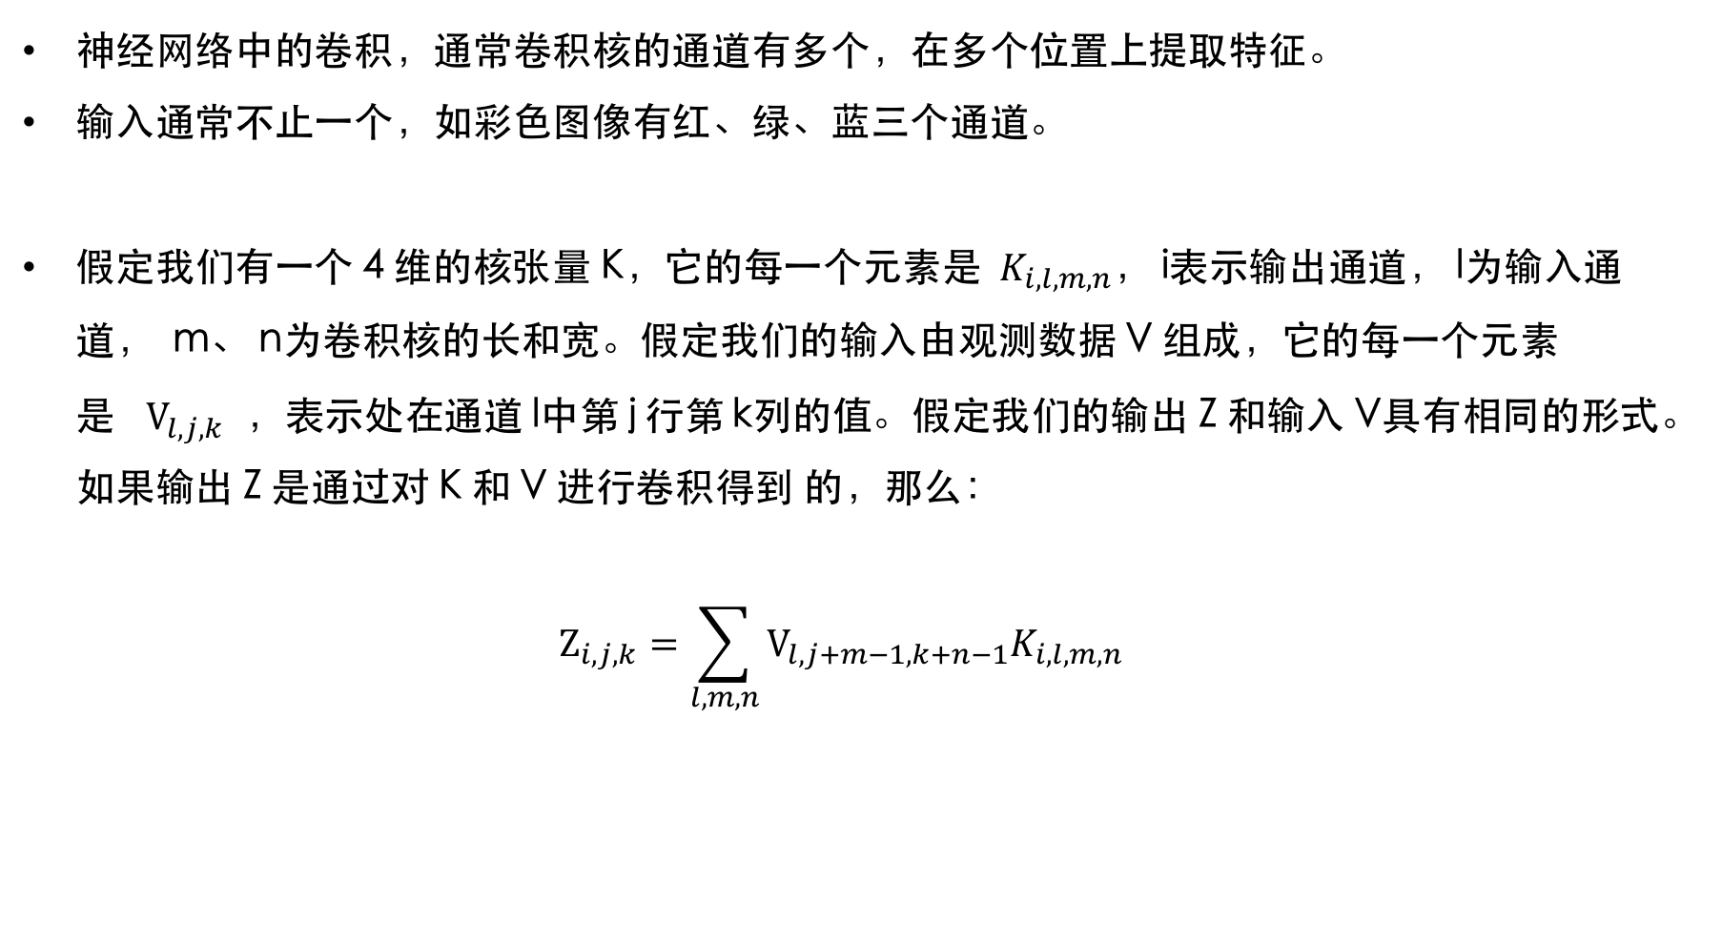
基本卷积函数的变体
神经网络中的卷积，通常卷积核的通道有多个，在多个位置上提取特征。
输入通常不止一个，如彩色图像有红、绿、蓝三个通道。
假定我们有一个 4 维的核张量 K，它的每一个元素是 $K_{i,l,m,n}$， i表示输出通道， l为输入通道， m、 n为卷积核的长和宽。假定我们的输入由观测数据 V 组成，它的每一个元素是 $V_{l,j,k}$，表示处在通道 l中第 j 行第 k列的值。假定我们的输出 Z 和输入 V具有相同的形式。如果输出 Z 是通过对 K 和 V 进行卷积得到 的，那么：
$$Z_{i,j,k}=\sum_{l,m,n}{V_{l,j+m−1,k+n−1}K_{i,l,m,n}}$$
Notes:
这里对所有的 l、m 和 n 进行求和是对所有（在求和式中）有效的张量索引的值进行求和。在线性代数中，向量的索引通常从 1 开始，这就是上述公式中 −1 的由来。
卷积核k中，i是为卷积核的数目，l与输入通道数一样，m为窗口大小，n是指卷积核的高，embedding大小。
输入v中，l是输入通道，j,k是输入的长和宽。

Slide 23
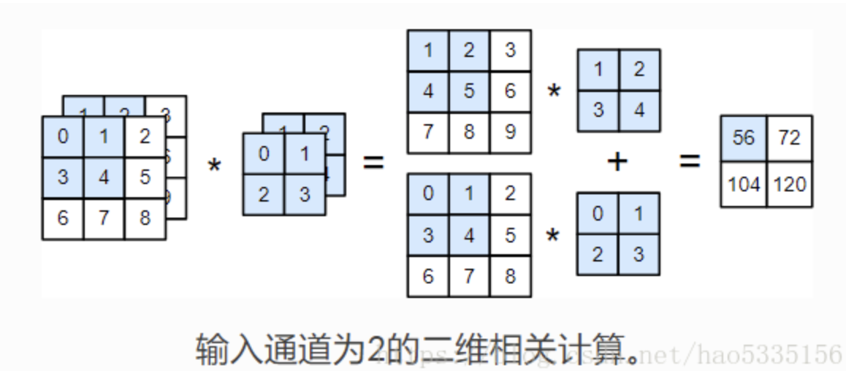
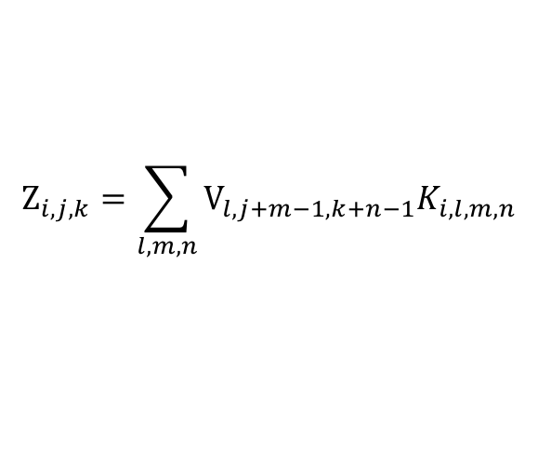
基本卷积函数的变体
多输入通道
$$Z_{i,j,k}=\sum_{l,m,n}{V_{l,j+m−1,k+n−1}K_{i,l,m,n}}$$
Notes:
假设输入通道数是ci，且卷积核窗口为kh×kw。当ci=1，我们知道卷积核就是一个kh×kw数组。当其大于1时，我们将会为每个输入通道分配一个单独的kh×kw核数组。我们将这些数组合并起来，将得到一个ci×kh×kw形状的卷积核。即输入通道数为n时候，相应的卷积核形状也跟着变（1×kh×kw1×kh×kw），但是数目依然算是1
1个输出通道只用1个卷积核

Slide 24
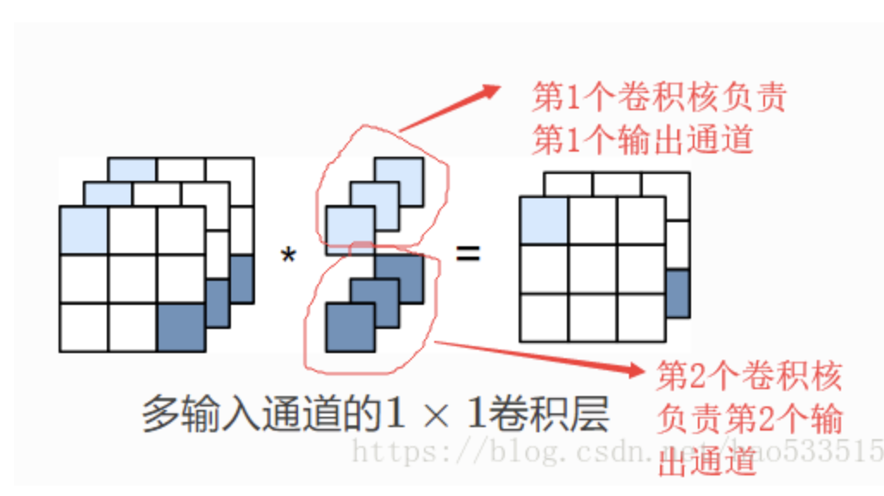
基本卷积函数的变体
多输出通道
$$Z_{i,j,k}=\sum_{l,m,n}{V_{l,j+m−1,k+n−1}K_{i,l,m,n}}$$
Notes:
n个输出通道需要用n个卷积核

Slide 25
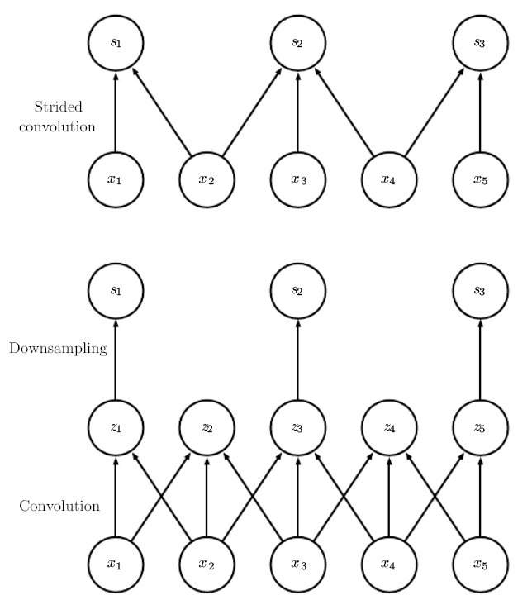
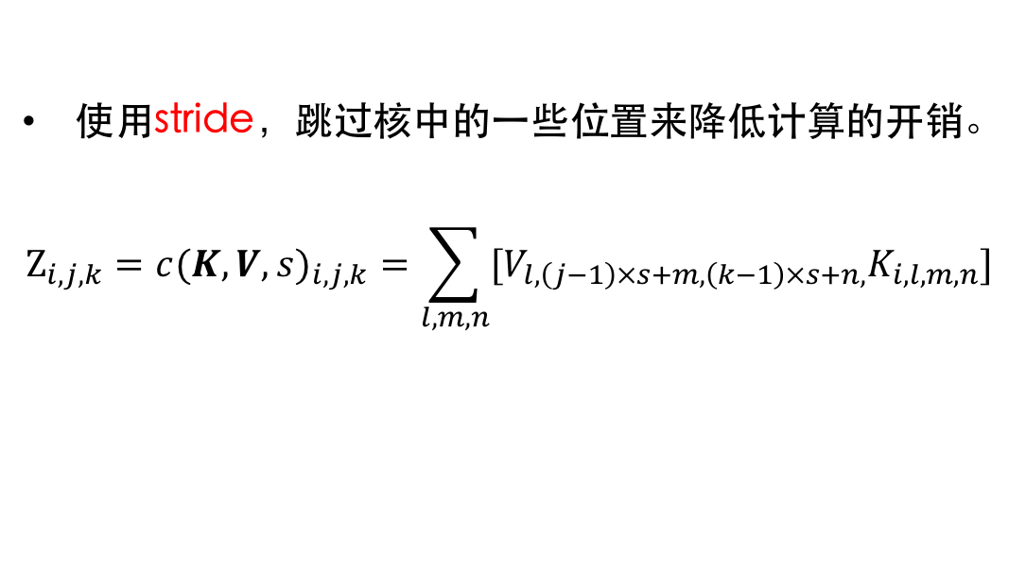
下采样卷积
使用stride，跳过核中的一些位置来降低计算的开销。
$$Z_{i,j,k}={c(K,V,s)}_{i,j,k}=\sum_{l,m,n}{[V_{l,\left(j−1\right)×s+m,\left(k−1\right)×s+n,}K_{i,l,m,n}]}$$
s 称为下采样卷积的步幅(stride)
步幅大于一个像素的卷积在数学上等价于单位步幅的卷积随后下采样
图9.12 带有步幅的卷积
Notes:
我们有时会希望跳过核中的一些位置来降低计算的开销（相应的代价是提取的特征没有先前那么好了）。我们可以把这一过程看作是对全卷积函数输出的下采样(downsampling)。如果我们只想在输出的每个方向上每间隔 ss个像素进行采样，那 么我们可以定义一个下采样卷积函数 c 使得：

Slide 26
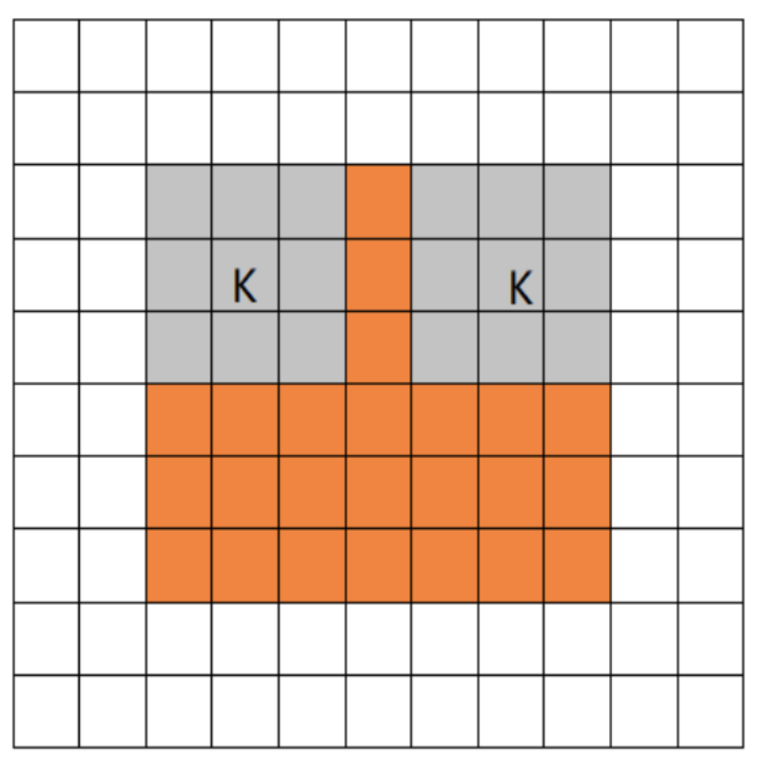
对输入边缘的处理
有效（valid）卷积
代表不使用padding，输入尺寸是k，输出是i-k+1
当filter全部在image里面的时候，进行卷积运算
Notes:
如果没有零填充，我们要么选择网络空间宽度的快速缩减，要么选择一个小型的核——这两种情境都会极大得限制网络的表示能力。

Slide 27
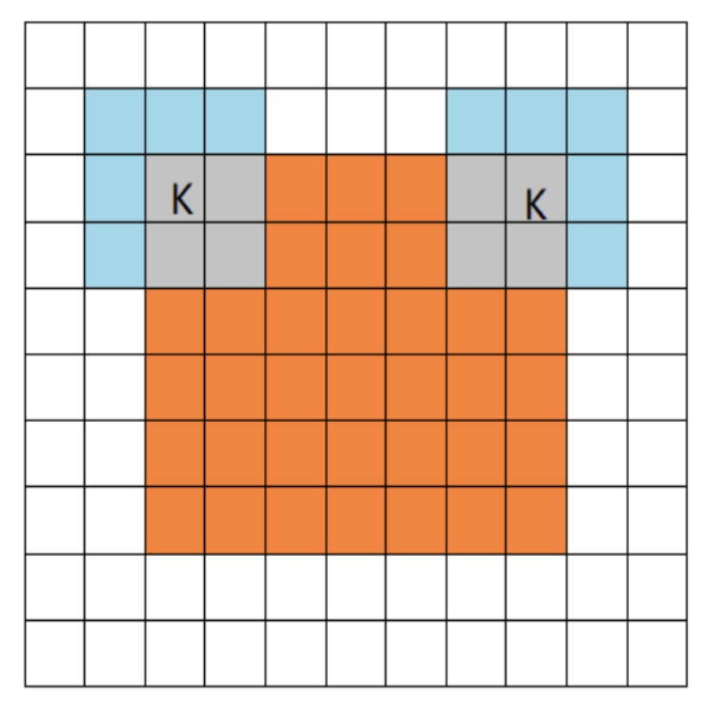
对输入边缘的处理
相同（same ）卷积
代表增加padding，使得输出尺寸和输入相同都为i；
当filter的中心(K)与image的边角重合时，开始做卷积运算
Notes:
相同(same)卷积：只进行足够的零填充来保持输出和输入具有相同的大小。因为卷积运算不改变下一层的结构，所以网络能包含任意多的卷积层。但是输入像素中靠近边界的部分相比于中间部分对于输出像素的影响更小，这可能会导致边界像素存在一定程度的欠表示。(M-k+1)+2*(k-1)/2

Slide 28
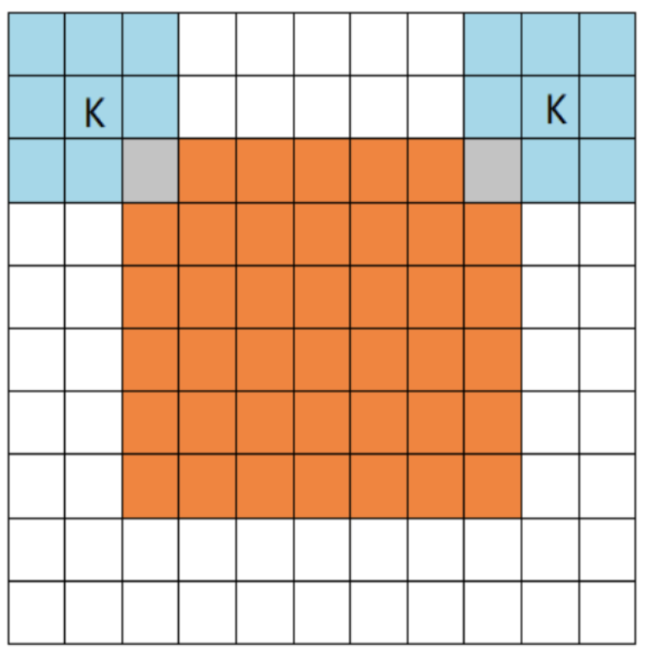
对输入边缘的处理
全（full）卷积
进行足够多的零填充使得每个像素在每个方向上恰好被访问了 k次，使得输出尺寸为i+k-1 ；
从filter和image刚相交开始做卷积
Notes:
全（full）卷积：因为输出像素中靠近边界的部分相比于中间部分是更少像素的函数，所以很难学得一个在卷积特征映射的所有位置都表现不错的单核。全卷积的分类正确率通常处于 “有效卷积’’ 和 “相同卷积’’ 之间的某个位置。
P=k-1

Slide 29
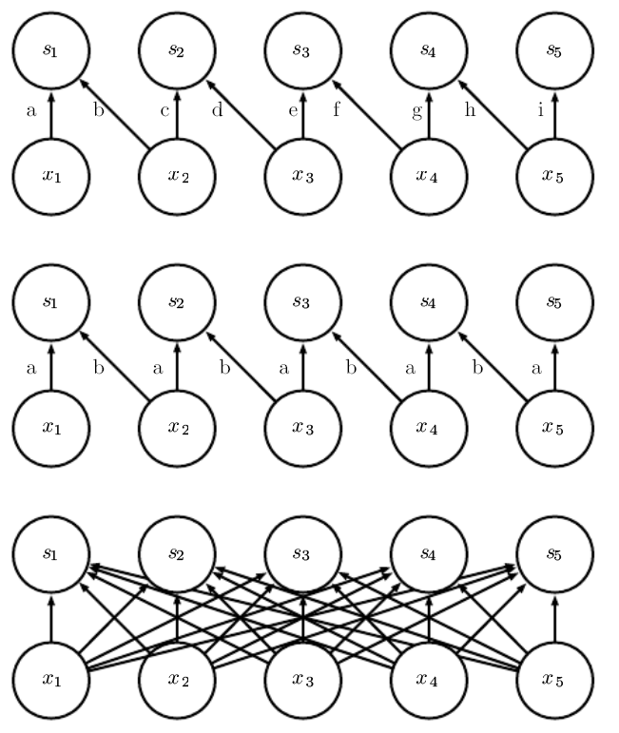
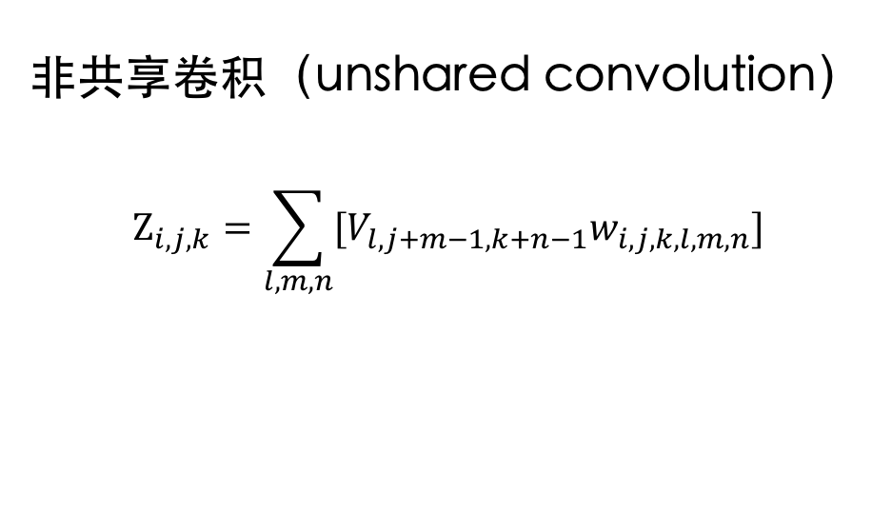
局部连接网络层
非共享卷积（unshared convolution）
$$Z_{i,j,k}=\sum_{l,m,n}{[V_{l,j+m−1,k+n−1}w_{i,j,k,l,m,n}]}$$
图9.14 局部连接，卷积和全连接的比较
Notes:
在一些情况下，我们并不是真的想使用卷积，而是想用一些局部连接的网络层。在这种情况下，我们的多层感知机对应的邻接矩阵是相同的
全连接层类似于局部连接层，它的每条边都有其自身的参数，但是它不具有局部连接层的连接受限的特征。

Slide 30
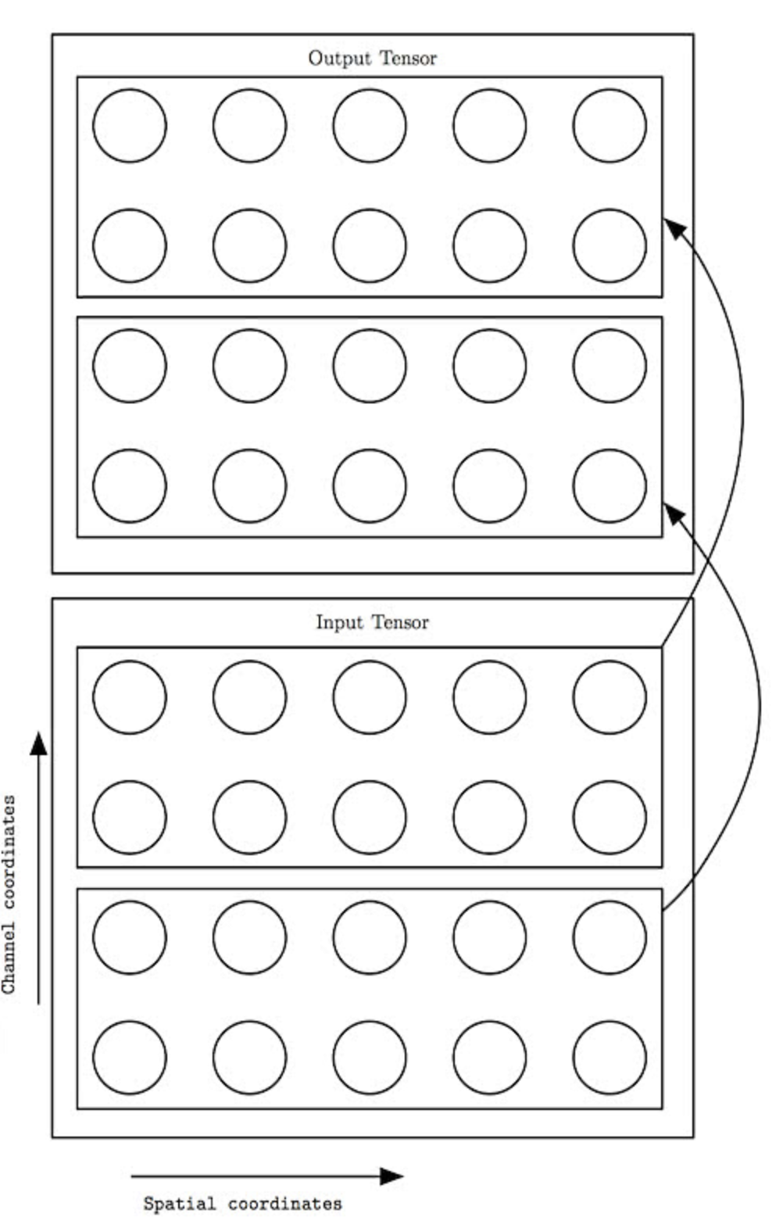
局部连接网络层
少量通道间的连接进行建模允许网络使用更少的参数，这降低了存储的消耗以及提高了统计效率，并且减少了前向和反向传播所需要的计算量。
Notes:
当每一个特征都是一小块空间的函数并且相同的特征不会出现在所有的空间上时，局部连接层是很有用的。例如想要辨别一张图片是否是人脸图像时，只需要去寻找嘴是否在图像下半部分即可。
输出4个通道，输入也4个通道，网络的前两个输出通道只和前两个输入通道相连，随后的两个输出通道只和后面的两个输入通道相连。

Slide 31
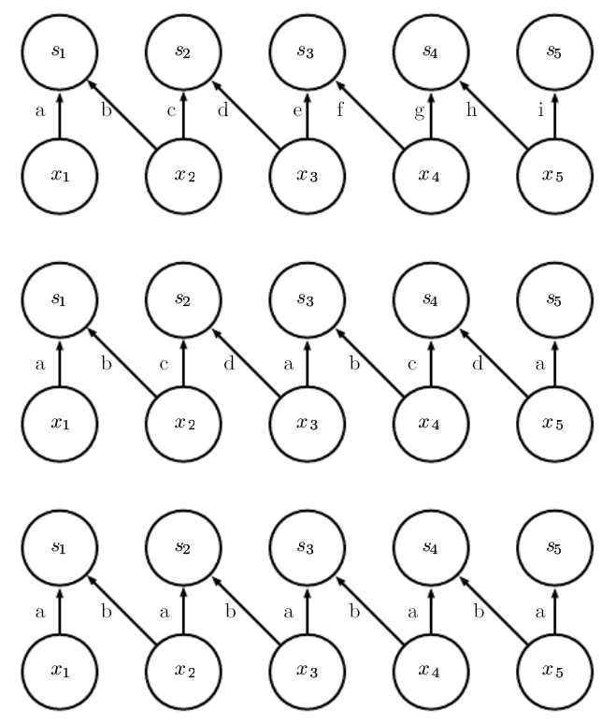
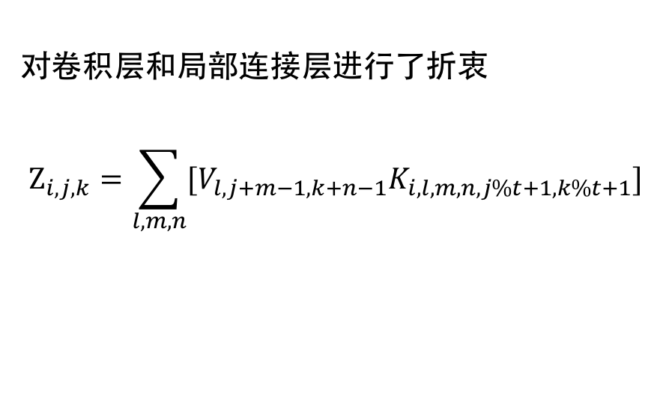
平铺卷积（tiled convolution）
对卷积层和局部连接层进行了折衷
$$Z_{i,j,k}=\sum_{l,m,n}{[V_{l,j+m−1,k+n−1}K_{i,l,m,n,j\%t+1,k\%t+1}]}$$
图9.16 局部连接，平铺卷积和标准卷积的比较
Notes:
上)局部连接根本没有共享参数。(中)平铺卷积有 t 个不同的核，这里 t=2。一个核具有标记为 a 和 b 的边，而另一个具有标记为 c 和 d 的边。每当在输出中右移一个像素后，就使用一个不同的核。这意味着，与局部连接层类似，输出中的相邻单元具有不同的参数。与局部连接层不同的是，在遍历所有可用的 t 个核之后，又循环回到了第一个核。如果两个输出单元间隔 t 个步长的倍数，则它们共享参数。(下) 传统卷积等效于 t=1的平铺卷积。
作用：相邻神经元是用不同滤波器得到的，在后面跟标准卷积或汇合时，可以学得更复杂的特征。

Slide 32
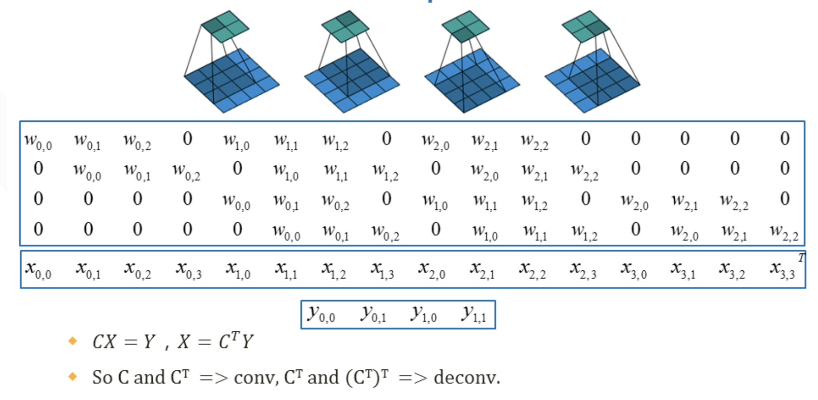
转置卷积（ transposed convolution）
Notes:
在前向传播是使用C，后向传播时使用C^{T}便是普通的conv
http://ww4.sinaimg.cn/large/8c2b2f6fjw1f99j2k89hlg209k0aq41i.gif
反卷积与full卷积原理是一样的，使用了这一种反卷积手段使得图像可以变大
将x,w,y变形，当成矩阵运算。

Slide 33
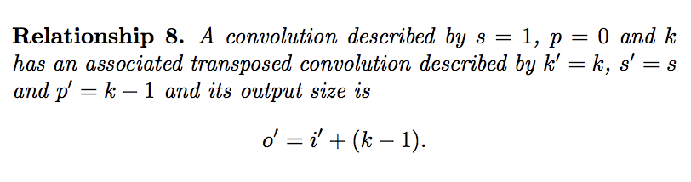
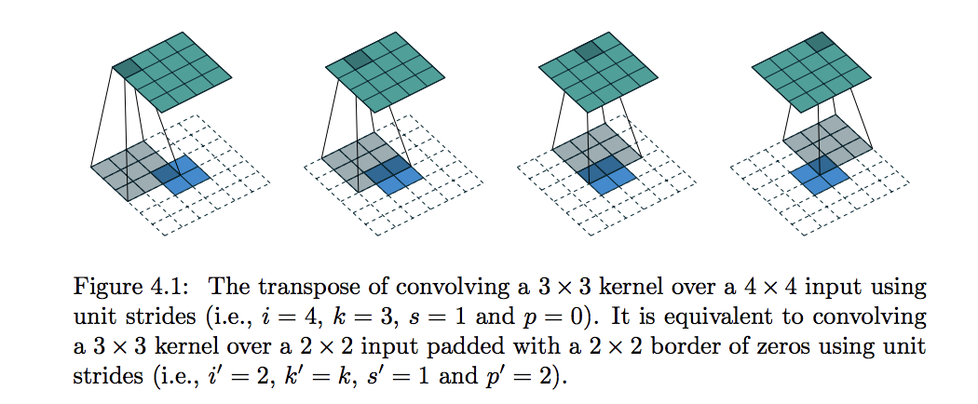
转置卷积（ transposed convolution）
有效（valid）卷积. (No Zero padding, unit strides, transposed)
Notes:
在前向传播是使用C，后向传播时使用C^{T}便是普通的conv
http://ww4.sinaimg.cn/large/8c2b2f6fjw1f99j2k89hlg209k0aq41i.gif
反卷积与full卷积原理是一样的，使用了这一种反卷积手段使得图像可以变大
Out=(m-k+2*p)/s+1

Slide 34
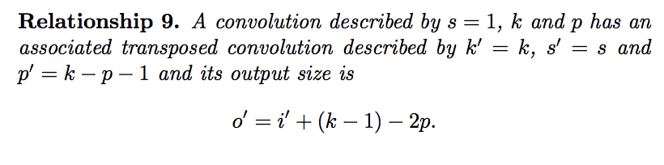
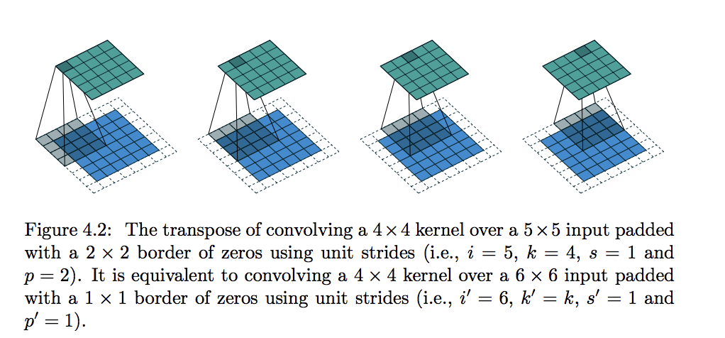
转置卷积（ transposed convolution）
( zero padding, unit strides, transposed)
Notes:
在前向传播是使用C，后向传播时使用C^{T}便是普通的conv
http://ww4.sinaimg.cn/large/8c2b2f6fjw1f99j2k89hlg209k0aq41i.gif
反卷积与full卷积原理是一样的，使用了这一种反卷积手段使得图像可以变大
Out=(m-k+2*p)/s+1

Slide 35
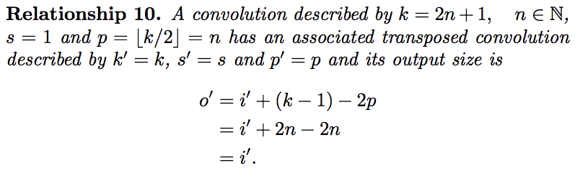
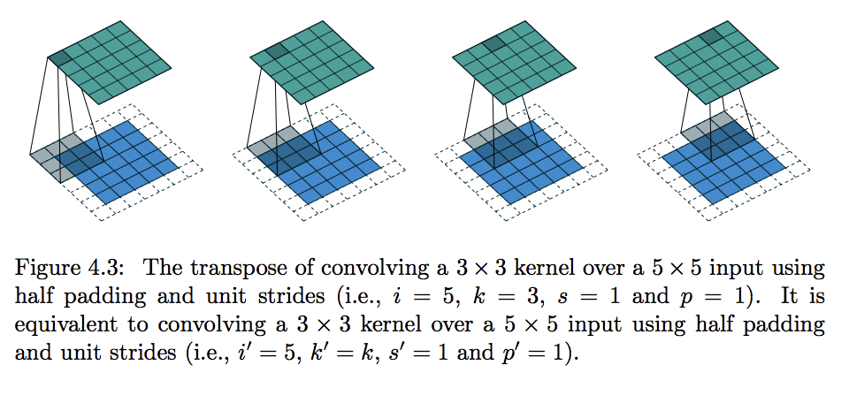
转置卷积（ transposed convolution）
相同（same）卷积. ( zero padding, unit strides, transposed)
Notes:
在前向传播是使用C，后向传播时使用C^{T}便是普通的conv
http://ww4.sinaimg.cn/large/8c2b2f6fjw1f99j2k89hlg209k0aq41i.gif
反卷积与full卷积原理是一样的，使用了这一种反卷积手段使得图像可以变大
Out=(m-k+2*p)/s+1

Slide 36
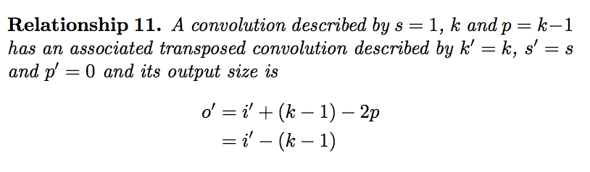
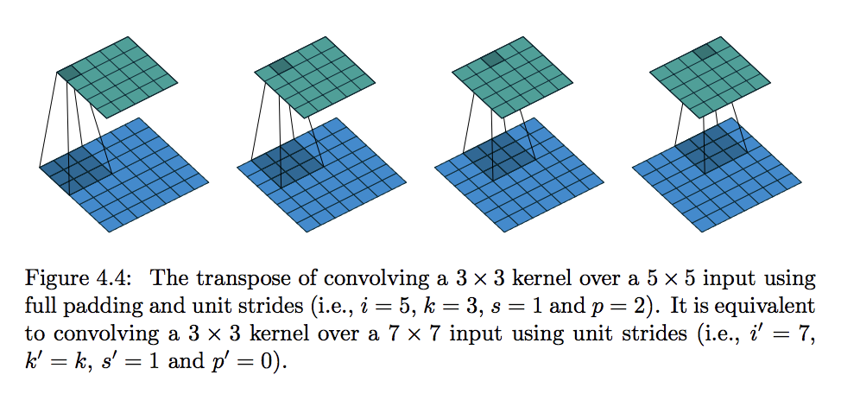
转置卷积（ transposed convolution）
全（full）卷积. (Zero padding, unit strides, transposed)
Notes:
在前向传播是使用C，后向传播时使用C^{T}便是普通的conv
http://ww4.sinaimg.cn/large/8c2b2f6fjw1f99j2k89hlg209k0aq41i.gif
反卷积与full卷积原理是一样的，使用了这一种反卷积手段使得图像可以变大
Out=(m-k+2*p)/s+1

Slide 37
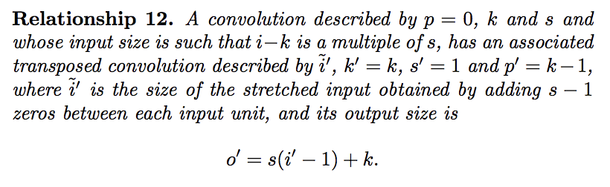
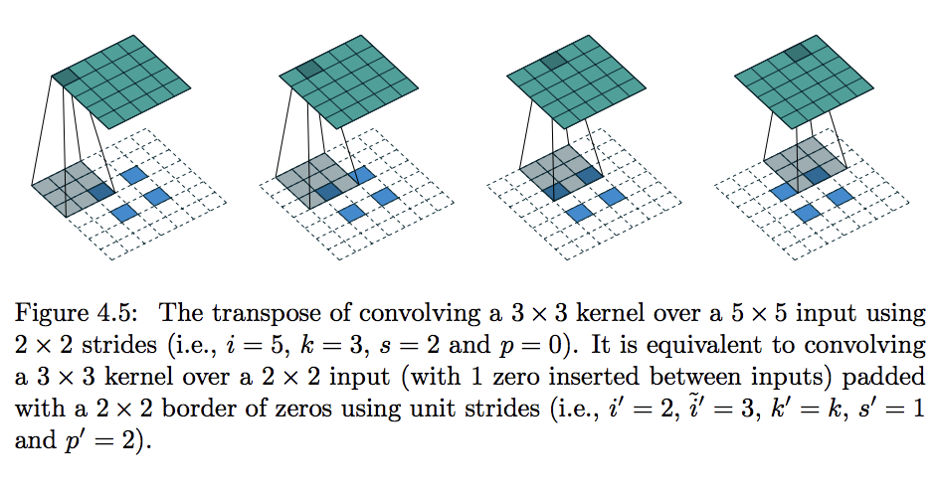
转置卷积（ transposed convolution）
全（full）卷积. (No Zero padding, non-unit strides, transposed)
Notes:
在前向传播是使用C，后向传播时使用C^{T}便是普通的conv
http://ww4.sinaimg.cn/large/8c2b2f6fjw1f99j2k89hlg209k0aq41i.gif
反卷积与full卷积原理是一样的，使用了这一种反卷积手段使得图像可以变大
Out=(m-k+2*p)/s+1

